Slide 1
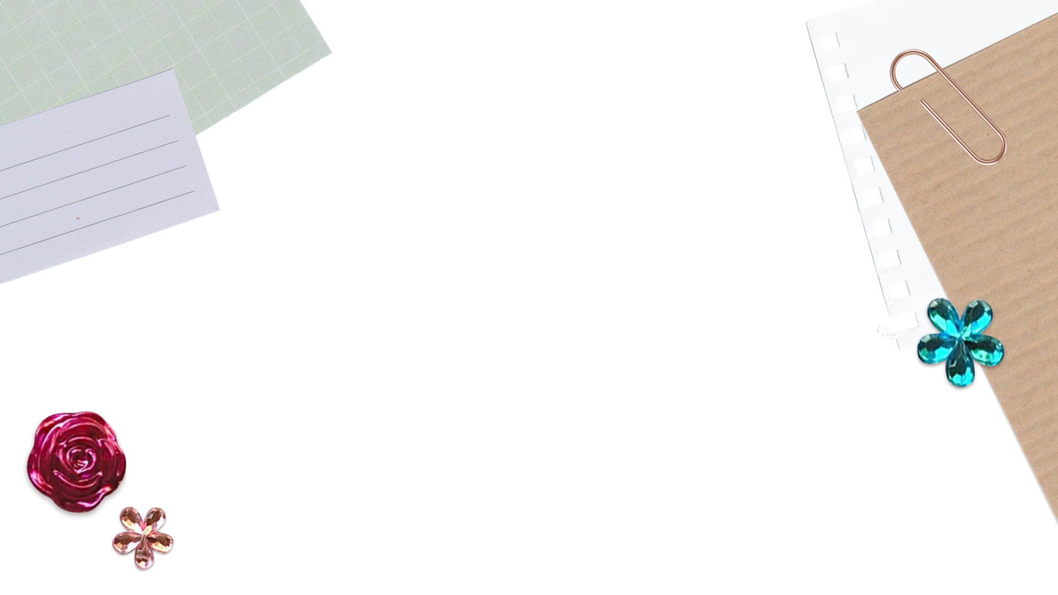
Bài 57 (SGK Trang 51) Chia số có bốn chữ số cho số có một chữ số (tiết 3)

Slide 2

Yêu cầu cần đạt
- Thực hiện được phép chia nhẩm trong trường hợp đơn giản.
- Củng cố, rèn kĩ năng thực hiện phép chia hết và chia có dư số có bốn chữ số cho số có một chữ số; củng cố kĩ năng vận dụng phép chia vào các tình huống khác.
- Phát triển năng lực lập luận, tư duy toán học và năng lực giao tiếp toán học.

Slide 3
Kiểm tra bài cũ
Đặt tính rồi tính:
2469 : 2 2594 : 5
2469
2
2594
5
04
1234
09
518
06
44
09
4
1

Slide 4
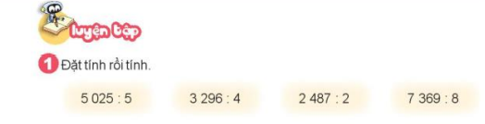
5025
5
3296
4
2487
2
7369
8
00
1005
09
824
04
1243
16
921
02
16
08
09
05
0
07
1
1

Slide 5
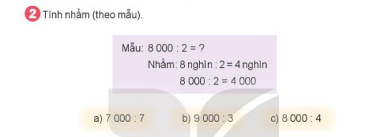



7000 : 7 = ?
9000 : 3 = ?
8000 : 4 = ?
7 nghìn : 7 = 1 nghìn
7000 : 7 = 1000
9 nghìn : 3 = 3 nghìn
9000 : 3 = 3000
8 nghìn : 4 = 2 nghìn
8000 : 4 = 2000

Slide 6
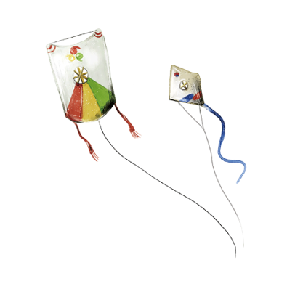

3
> ; < ; =
?
6 000 : 2 2 999
3 000 : 3 200 x 5
3 500 : 5 4 000 : 5
?
>
3 000
2 999
?
=
1 000
1 000
?
<
700
800

Slide 7
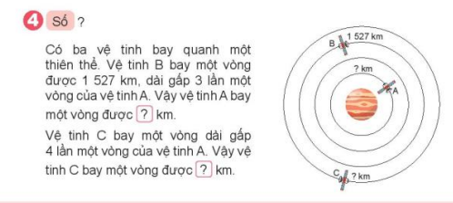
Bài giải
Vệ tinh A bay một vòng được số ki-lô-mét là:
1 527 : 3 = 509 (km)
Vệ tinh C bay một vòng được số ki-lô-mét là:
509 x 4 = 2 036 (km)
Đáp số: Vệ tinh A: 509 km,
Vệ tinh C: 2 036 km

Slide 8
Thank you!

